Slide 1
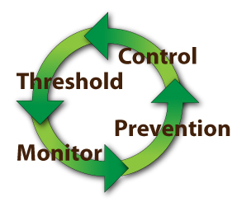
Integrert skadedyrkontroll IPM
Notes:
Dette er noe som bør være velkjent fra sprøytekurset.
Men også innenfor gnagerbekjempelse (og alle typer skadedyrbekjempelse) så snakker vi om IPM – vi må bruke flere metoder for å kunne løse et problem. Som jeg har sagt før så løser man ikke problemet bare ved å «pøse» på med gift.

Slide 2
IPM - Integrert skadedyrkontroll
IPM (Integrated Pest Management):
Kombinerer mange strategier og metoder for å oppnå langvarig effekt på en økonomisk og miljømessig akseptabel måte.
Krever kunnskaper om:
Inspeksjon
Skadedyrenes biologi
Ulike forebyggende metoder
Ulike kontrollmetoder
Ulike etterkontroller
Overvåkning
Reduserer rodenticidbruk
Mer effektivt en periodevis «brannslukking»
Notes:
IPM i landbruket setter ofte terskelverdier. Er skadedyret til stede under en viss terskel gjør man ikke noe. Øker antall dyr setter man i gang bekjempelser.
Oftest vil man ha nulltoleranse for gnagere inne i driftsbygninger, lagerbygninger og boliger. Finner man gnagere her setter man i gang en bekjempelse.
Men man må kunne tolerere enkelte gnagere utendørs på landbrukseiendommer ettersom de oftest ligger i naturområder. Man kan ikke drepe alle smågnagere i naturen. Er bygningene sikret gjør det ikke noe om mus vandrer langs husveggen på jakt etter mat.
Terskler kan ofte være personlig – dvs at forskjellige folk har ulike terskler for hva de tolererer av skadedyr. De kan være lovpålagte – for eksempel bestemmelser om maks antall rottehår pr kg korn.
IPM krever kunnskap om biologi og ulike metoder for forebygging og bekjempelser

Slide 3
Hovedelementene i IPM
Inspeksjon
For å oppdage forekomst eller skade på et så tidlig tidspunkt som mulig
Kunne identifisere skadedyret
Finne steder der dyr kan komme inn
Identifisering av skadedyret
Rotter, vånd, mus?
Hvilken art av mus?
Kunnskap om biologien til dyret
Avgjørende for å kunne sette i gang tiltak
Tiltak
Forebygging og bekjempelse
Overvåkning
Oppfølging og evaluering av effekt
Notes:
Dette er de 5 hovedpunlktene i IPM: Inspeksjon, identifisering av skadegjører, dyrets biologi, tiltak og til slutt overvåkning.
Identifisering av skadegjører: Mus er mye enklere å bekjempe enn rotter. Ikke så skeptiske og går lettere i feller. Er det klatremus/rødmus? Tenk å så fall på faren for musepest om man puster inn partikler fra ekskrementer. Mulighet for harepest fra mange av gnagerartene og deres ekskrementer.
Husmus? Sannsynligvis fast bestand innendørs da.
De andre musene (skogmus, klatremus, rødmus, gråsidemus, markmus, fjellrotte) vandrer mye mer. Stadig inntrekk av nye dyr. Større risiko for gift på avveie om man velger giftbruk. Større risiko for rovdyr/rovfugl.

Slide 4
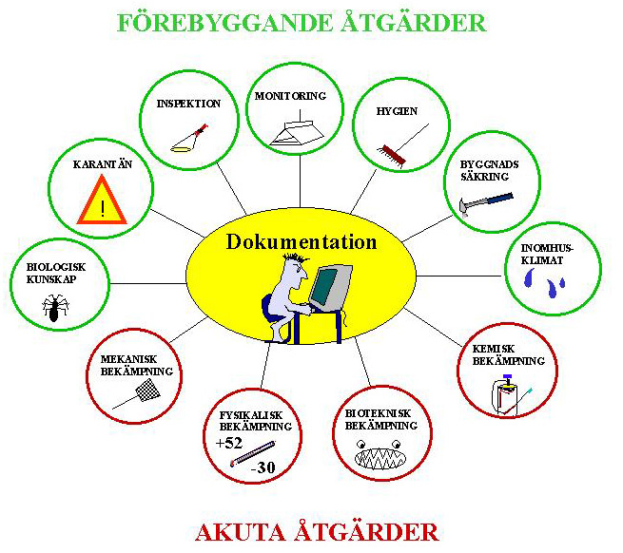
Forebyggende tiltak
Inspeksjon
Overvåk-ning
Hygiene
Karantene
Bygg-sikring
Dokumentasjon
Inneklima
Biologisk
kunnskap
Mekanisk
Kjemisk
Fysisk
Biologisk
Direkte tiltak
Notes:
De grønne sirklene viser forebyggende tiltak: Biologisk kunnskap, Karantene (kommer dyr inn/ut med varer – pakk opp utendørs – mus kommer ofte inn med paller), Inspeksjon av områder inne og ute (styrker, svakheter, hvor trives gnagere?), Overvåkning (feller, elektroniske feller, sportegn, kamera), Hygiene (sanitasjon, opprydding, lag utrivelige forhold for gnagere med lite vann, mat og bolplasser – desinfiser områder med gnagere), byggsikring (tett alle bygg med gnagersikre materialer), Inneklima (gjelder spesielt insekter, men også gnagere mht vanntilgang – alle gnagere unntatt husmus må drikke daglig).
De røde sirklene er direkte tiltak (bekjempelser): Mekaniske feller, fysiske endringer f.eks varme kulde som kan være aktuelt vedd insekter og ikke gnagere, biologisk bekjempelse (katt, hund, ilder) og til slutt Kjemisk som er ulike typer gift.

Slide 5
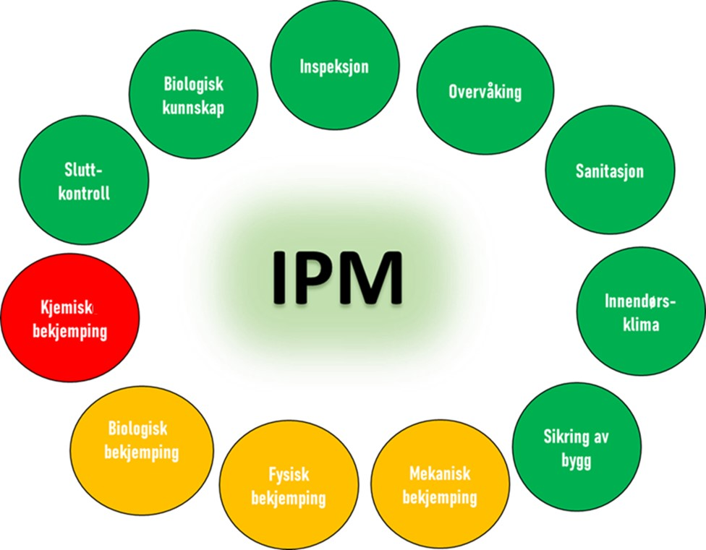
Notes:
Det er mange ulike måter å beskrive IPM på skjematisk. I denne figuren mangler karantene. Men tiltak uten risiko er grønne, litt risiko (f.eks feller) guloransje, og gift (høy risiko) er rød.

